Slide 1
মাল্টিমিডিয়া শ্রেণিতে স্বাগত

Slide 2
পরিচিতি
মোঃ আবু সাঈদ
সহকারী শিক্ষক (আই সি টি )
উত্তর চেলোপাড়া দাখিল মাদরাসা,বগুড়া
মোবাইলঃ ০১৭১৭-০১৬৭৯৫
E-mail: abusayedfulbari@gmail.com
শ্রেনীঃ ৮ম
বিষয়ঃ তথ্য ও যোগাযোগ প্রযুক্তি
অধ্যায়ঃ 3য় (পাঠঃ ১9)।
বিশেষ পাঠ:সাইবার অপরাধ
সময়ঃ ৫০ মিনিট।

Slide 3
নিচের ছবিগুলো মনোযোগ দিয়ে লক্ষ কর
আমরা কিসের ছবি দেখলাম?

Slide 4
আজকের পাঠ

Slide 5
শিখনফল
এই পাঠ শেষে শিক্ষার্থীরা…
সাইবার অপরাধ কি তা বলতে পারবে।
প্রচলিত কিছু সাইবার অপরাধ চিহ্নিত করতে পারবে।
“সাইবার অপরাধ একটি শাস্তিযোগ্য অপরাধ”-তা ব্যাখ্যা করতে পারবে।

Slide 6
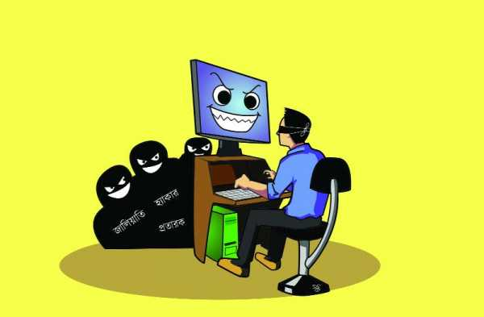
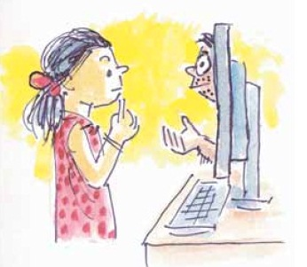
পাঠ উপস্খাপন-কাজ-১
ছবিগুলো লক্ষ্য কর
সাইবার অপরাধ কী ?
‘সাইবার অপরাধ’ বলতে ইন্টারনেট ব্যবহার করে যে অপরাধ করা হয়, তাকেই বোঝানো হয়। খুব সাধারন অর্থে সাইবার অপরাধ হলো যেকোন ধরনের অনৈতিক কাজ করা বোঝায়।

Slide 7
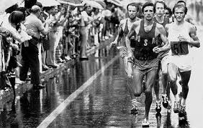
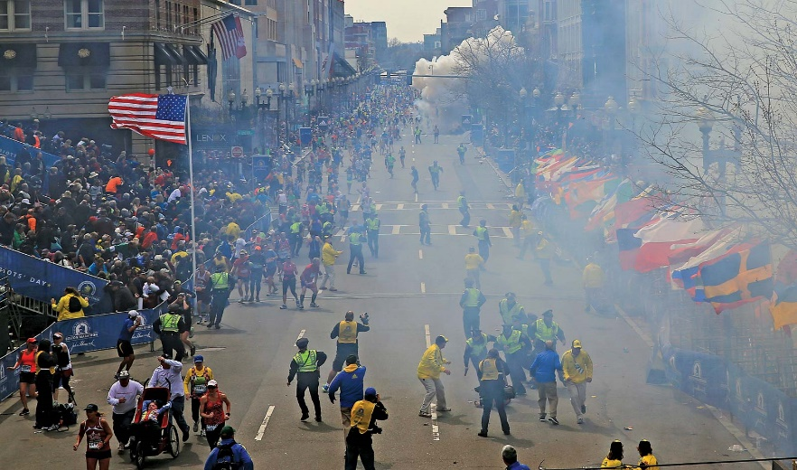
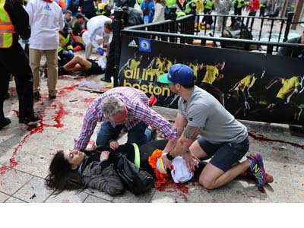
ছবিগুলো লক্ষ্য কর
পাঠ উপস্খাপন-কাজ-২
২০১৩ সালের ১৫ এপ্রিল তারিখে মার্কিন যুক্তরাষ্ট্রের বস্টন শহরে একটি ম্যারাথন দৌড়ের শেষে উপস্থিত দর্শকের মাঝে একটা বোমা বিষ্ফোরণ হয়ে ৩ জন মারা যায় এবং দুই শতাধিক আহত হয়।

Slide 8
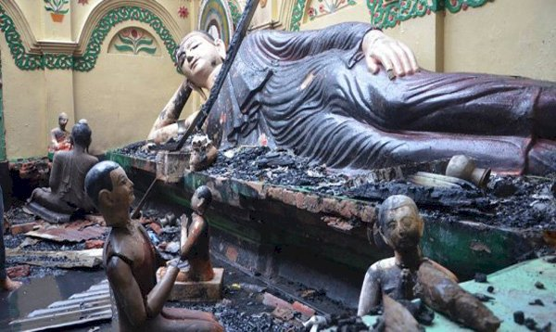
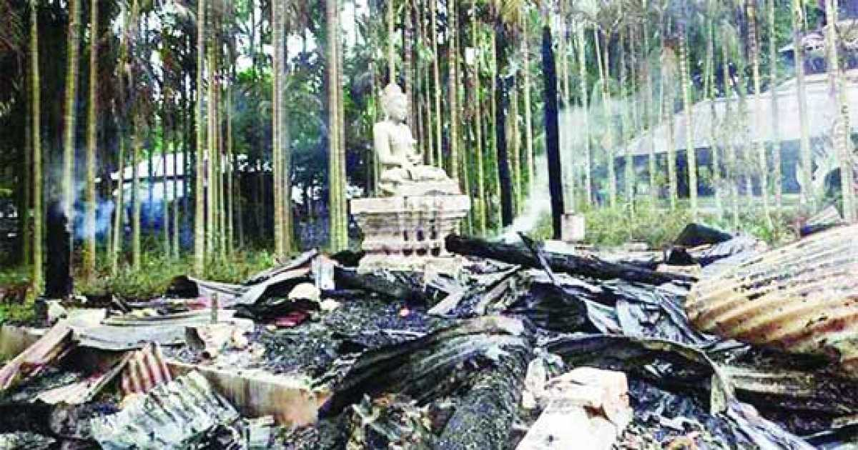
পাঠ উপস্খাপন-কাজ-৩
ছবিগুলো লক্ষ্য কর
২০১২ সালের সেপ্টেম্বরের ৩০ তারিখ চট্টগ্রামের রামুতে রাতের অন্ধকারে অসংখ্য বৌদ্ধবিহার পুড়িয়ে দেওয়া হয়েছিল।

Slide 9
পাঠ উপস্খাপন-কাজ-৪
প্রতারণা
মোবাইল ফোন, ফেসবুক সহ নানা সামাজিক যোগাযোগ মাধ্যম ব্যবহার করে নানাভাবে প্রতরণা করে।

Slide 10
পাঠ উপস্খাপন-কাজ-৫
আপত্তিকর তথ্য প্রকাশ
ইন্টারনেটে ভুল করে বা ইচ্ছাকৃত শত্রুতামূলকভাবে অথবা রাজনৈতিক উদ্দেশ্যে নানা প্রকার আপত্তিকর তথ্য প্রকাশ করা। ফলে বাংলাদেশে কয়েকবার ইন্টারনেটে ফেসবুক বা ইউটিউবের মতো জনপ্রিয় সেবা বন্ধ রাখতে হয়েছিল।

Slide 11
পাঠ উপস্খাপন-কাজ-৬
হুমকি প্রদর্শন
ইন্টারনেট,ই-মেইল, ফেসবুক, মোবাইলসহ নানা সামাজিক যোগাযোগ মাধ্যম ব্যবহার করে হুমকি প্রদর্শন করা এক ধরনের সাইবার অপরাধ।

Slide 12
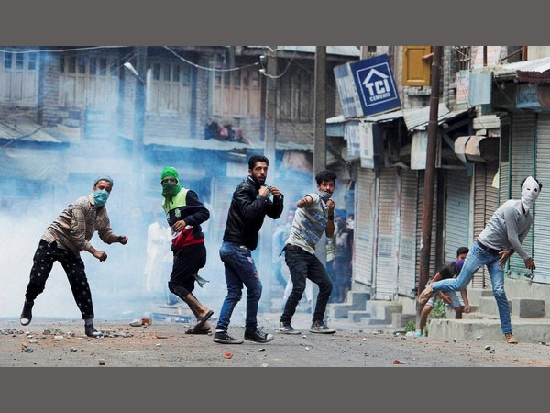
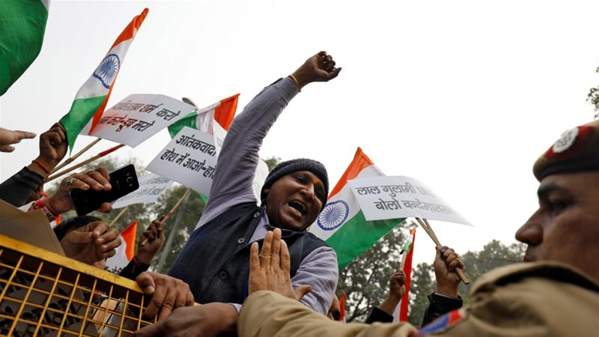
পাঠ উপস্খাপন-কাজ-৭
সাইবার যুদ্ধ
একটি দল বা গোষ্ঠী এমন কি একটি দেশ নানা কারনে সংঘবদ্ধ হয়ে যে ভিন্ন আদর্শ বা ভিন্ন রাজনৈতিক সংঘাতে জড়িয়ে পরে তাই এক ধরনের সাইবার যুদ্ধ।

Slide 13
একক কাজ
সাইবার অপরাধ কী ?

Slide 14
সমাধান
‘সাইবার অপরাধ’ বলতে ইন্টারনেট ব্যবহার করে যে অপরাধ করা হয়, তাকেই বোঝানো হয়। খুব সাধারন অর্থে সাইবার অপরাধ হলো যেকোন ধরনের অনৈতিক কাজ করা বোঝায়।

Slide 15
জোড়ায় কাজ
সাইবার যুদ্ধ বলতে কি বুঝ ?

Slide 16
সমাধান
একটি দল বা গোষ্ঠী এমন কি একটি দেশ নানা কারনে সংঘবদ্ধ হয়ে যে ভিন্ন আদর্শ বা ভিন্ন রাজনৈতিক সংঘাতে জড়িয়ে পরে তাই এক ধরনের সাইবার যুদ্ধ।

Slide 17
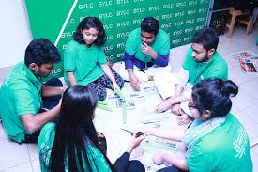
দলীয় কাজ
“সাইবার অপরাধ একটি শাস্তিযোগ্য অপরাধ”-তা ব্যাখ্যা করা হলো।

Slide 18
সমাধান
তথ্য প্রযুক্তি ও ইন্টারনেট ব্যবহার করে অনলাইনে যে অপরাধসমূহ হয় তাকে বলা হয় সাইবার অপরাধ।ফেসবুকে বা কোনো গণমাধ্যমে কাউকে নিয়ে মানহানিকর বা বিভ্রান্তিমূলক কিছু পোস্ট করলে, ছবি বা ভিডিও আপলোড করলে, কারও নামে অ্যাকাউন্ট খুলে বিভ্রান্তমূলক পোস্ট দিলে, কোনো স্ট্যাটাস দিলে কিংবা শেয়ার বা লাইক দিলেও সাইবার অপরাধ হতে পারে।

Slide 19
মূল্যায়ন
১। কোন শহরে বোমা বিষ্ফোরণ হয়ে ছিল ?
২। প্রচলিত ৩ টি সাইবার অপরাধের নাম বল?
৩।অনলাইনে সংঘটিত যুদ্ধকে কী বলে?

Slide 20
এসো আমরা সবাই সাইবার অপরাধের বিরুদ্ধে রুখে দাড়াই ।

Slide 21
সাইবার অপরাধ রোধে তুমি কী কী সর্তকতা অবলম্বন করবে?

Slide 22
সবাইকে ধন্যবাদ

